Slide 1
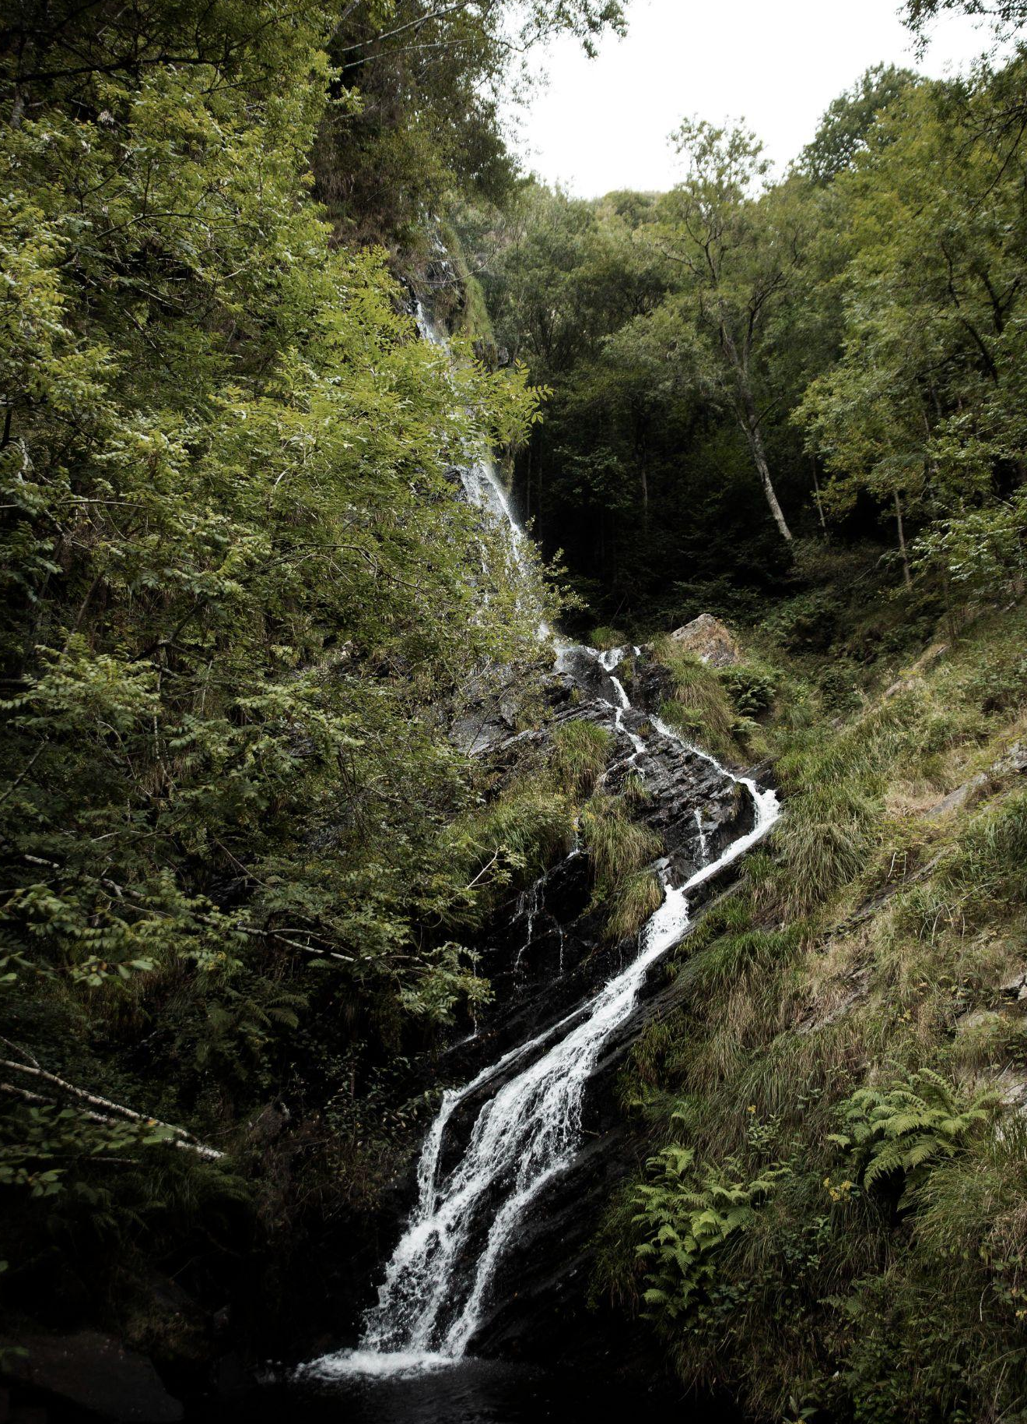
Tổ 2
Thực Hành: Hệ Sinh Thái
Khu vực:Đồng cỏ hoang

Slide 2



Nội Dung
Các thành phần của hệ sinh thái
Thành phần thực vật
Thành phần động vật

Slide 3
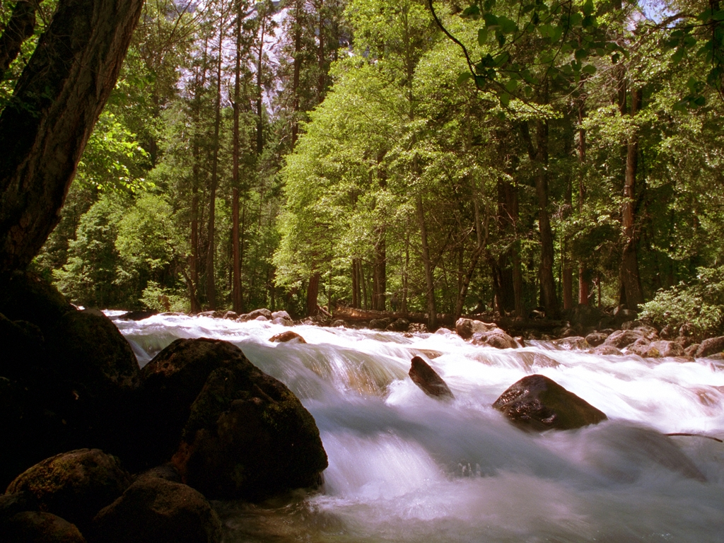
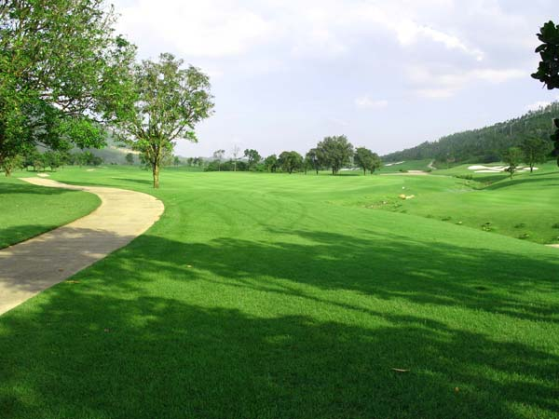

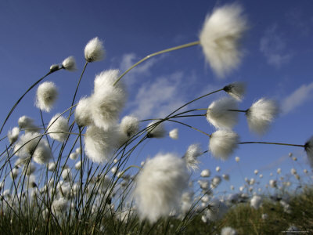
1. Các nhân tố vô sinh
a. Các nhân tố tự nhiên:
Nước
Đất
Không khí
Gió
1
2
3
4

Slide 4
a. Các nhân tố tự nhiên:
Ánh sáng
Nhiệt độ
Độ ẩm
1
2
3

Slide 5
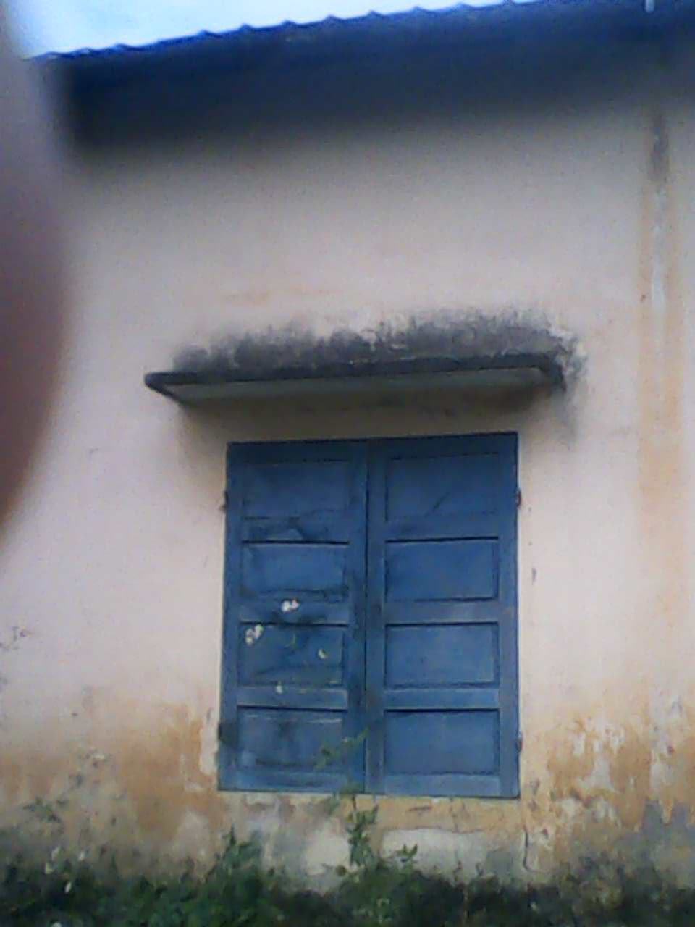
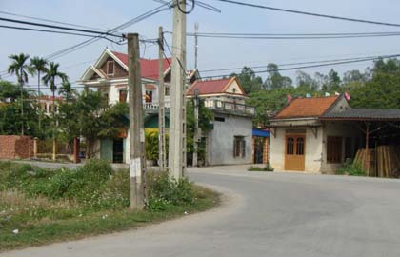
b. Các nhân tố do hoạt động của con người tạo ra:
Nhà cửa
Trụ điện
1
2

Slide 6
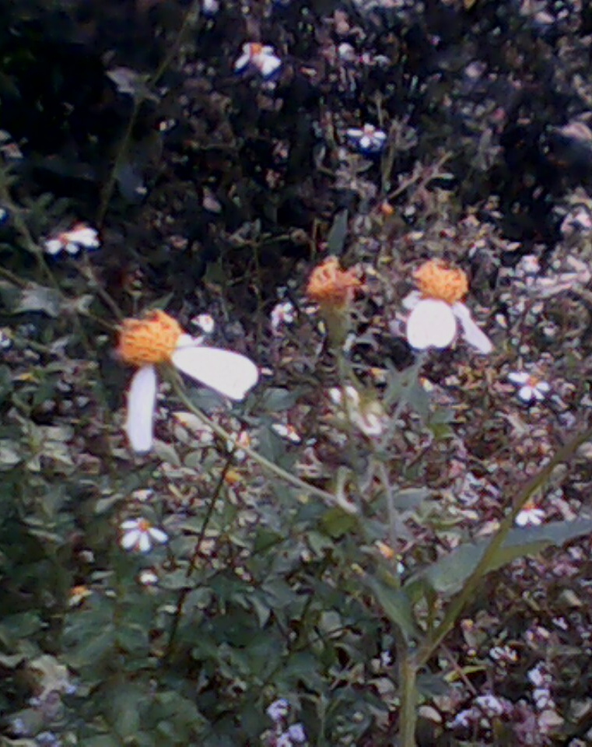
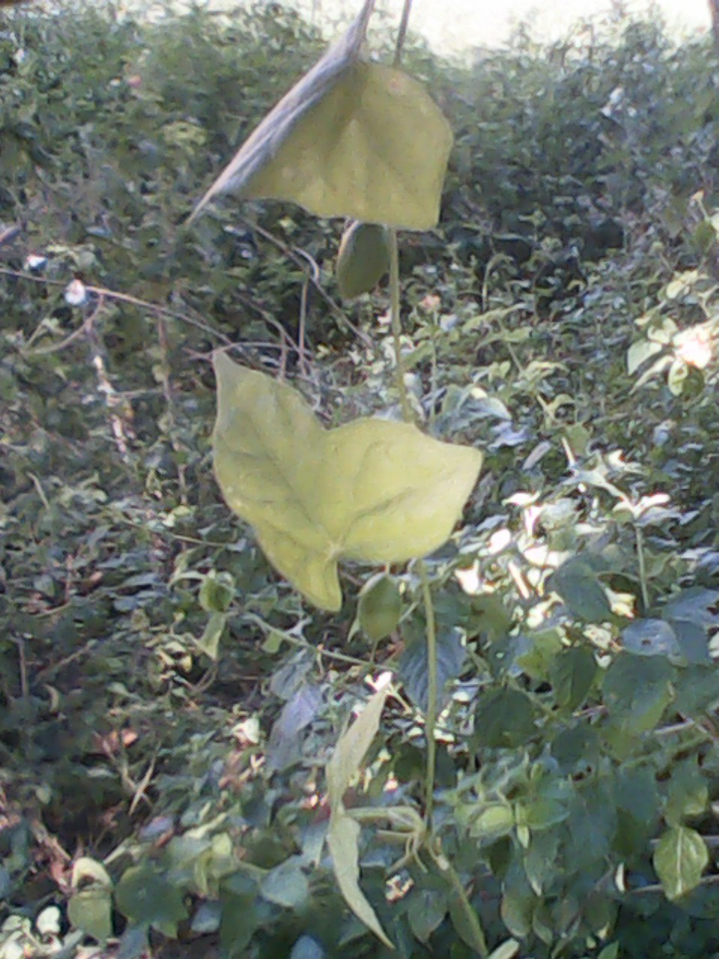
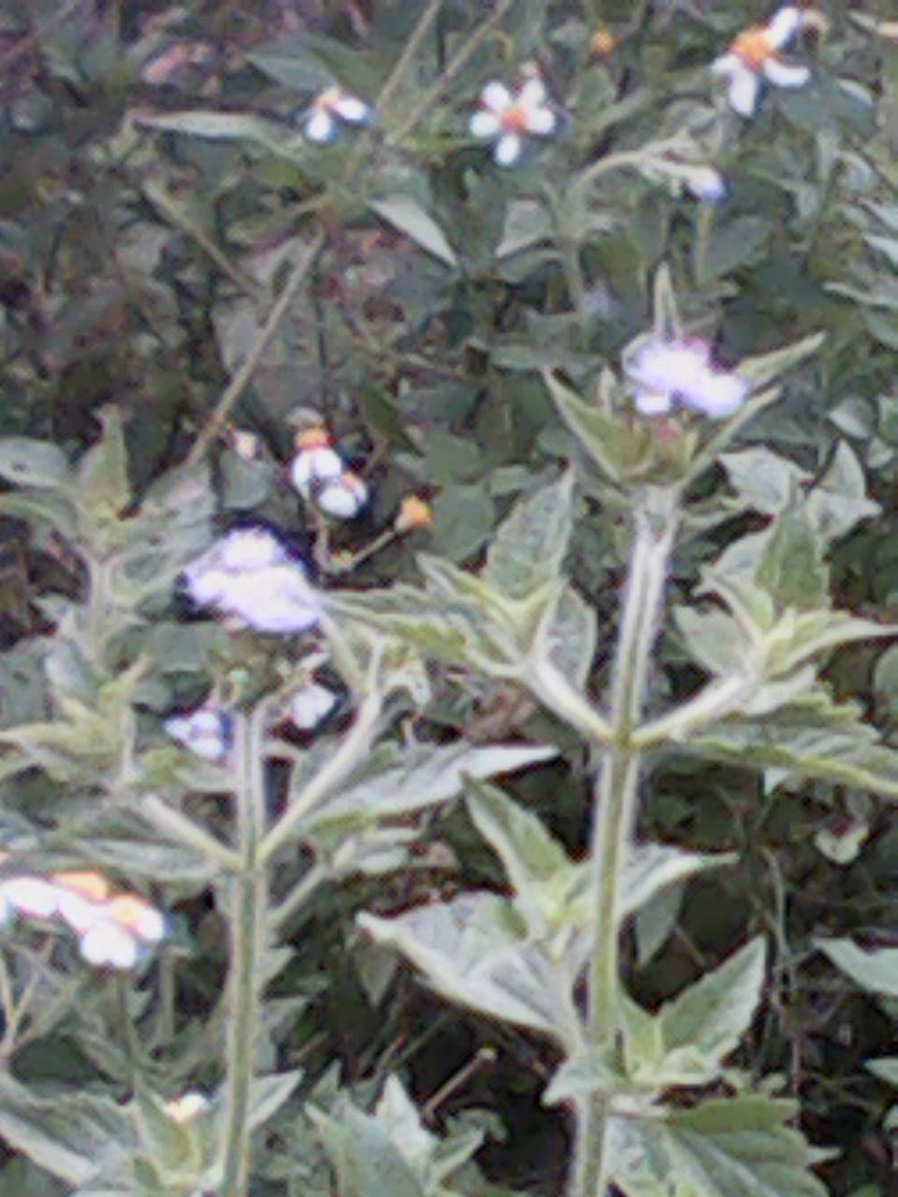
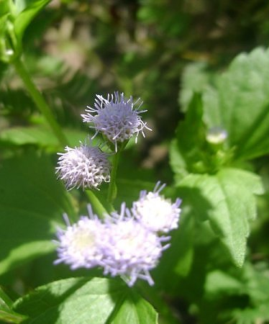
2.Các nhân tố hữu sinh:
a. Trong tự nhiên:
Dưa chuột
Cỏ hôi
Cúc dại
Cây
cộng sản

Slide 7
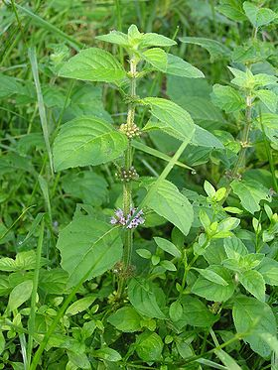
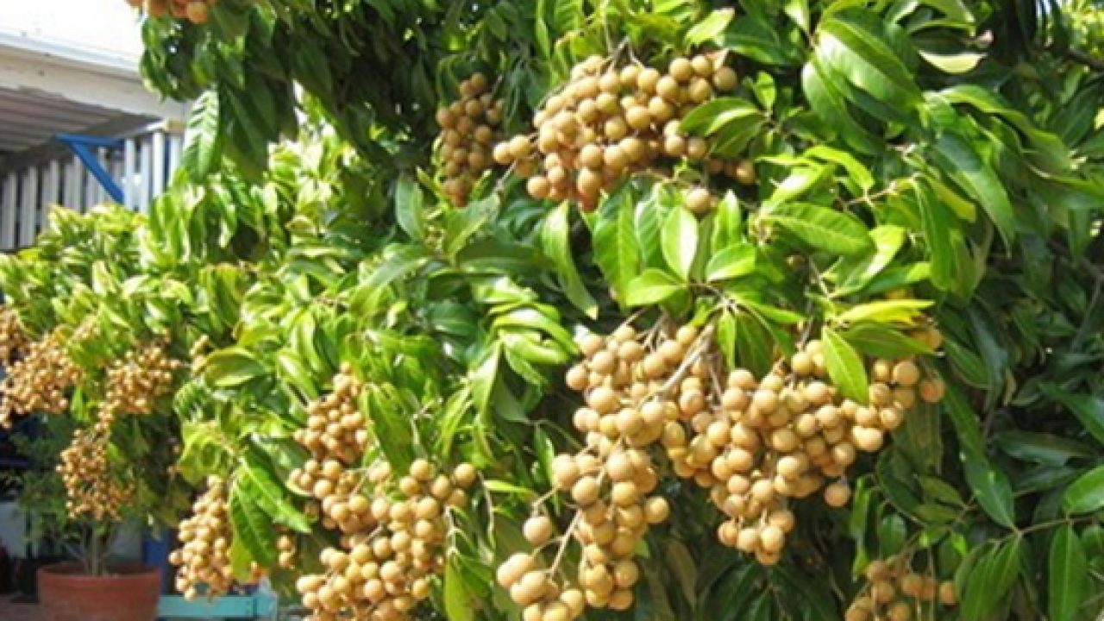
2.Các nhân tố hữu sinh:
b. Do con người tạo ra:
Cây bạc hà
Cây nhãn

Slide 8

Các thành phần của hệ sinh thái
Các nhân tố vô sinh
Các nhân tố hữu sinh
Bảng 51.1, Các thành phần của hệ sinh thái quan sát
– Những nhân tố tự nhiên:Không khí nhiệt độ, độ ẩm, ánh sáng
Đất, nước, lá cây mục, gió….
– Những nhân tố do hoạt động của con người tạonên:Nhà cửaTrụ điện, bờ tường
– Trong tự nhiên: Thực vật, động vật, vi sinh vật,… tự nhiên
– Do con người (chăn nuôi, trồng trọt,…): sản phảm trồng trọt, chăn nuôi, …

Slide 9
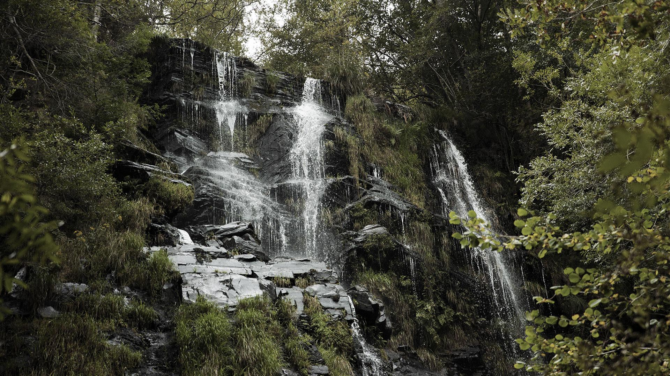
II. Các thành phần thực vật:

Slide 10
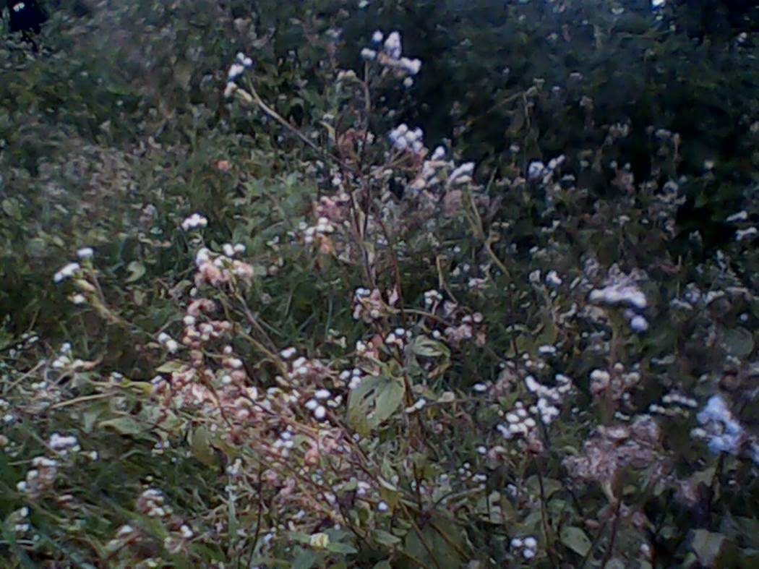
01.
Loài có nhiều cá thể nhất:
Hoa cúc dại

Slide 11
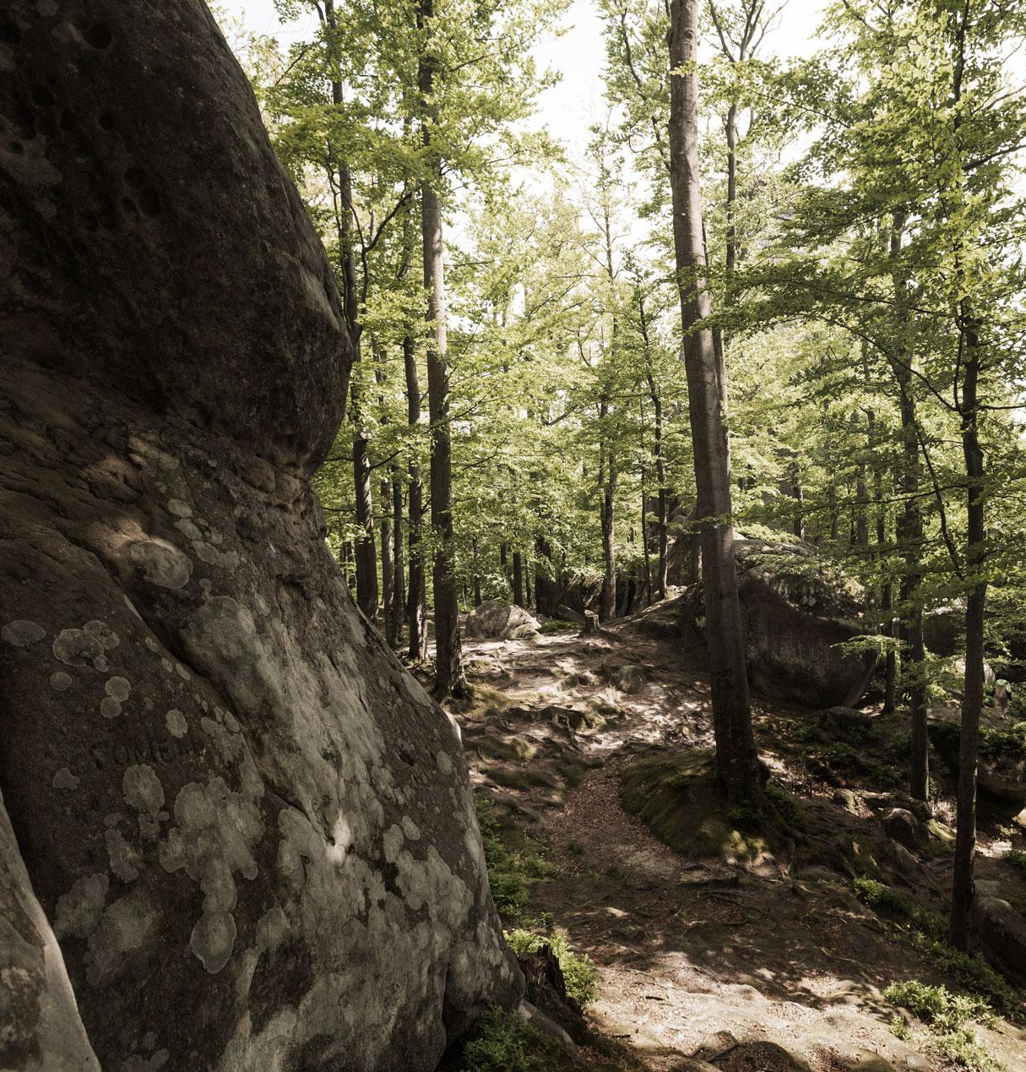
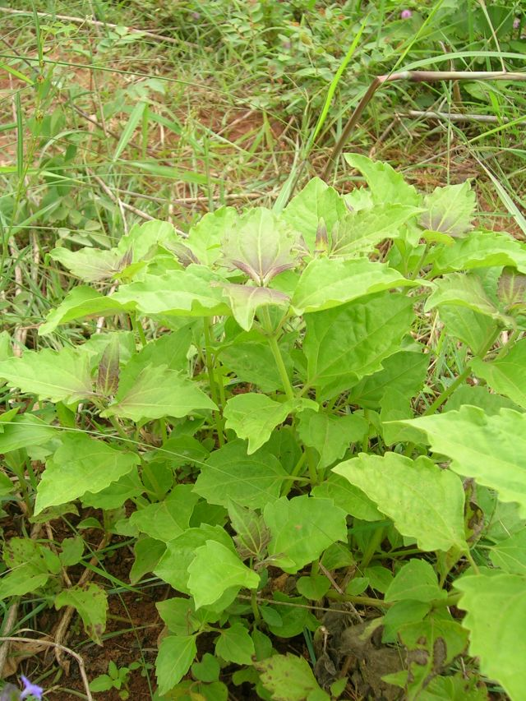
Loài có nhiều cá thể:
02.
Cỏ hôi
Cây cộng sản

Slide 12
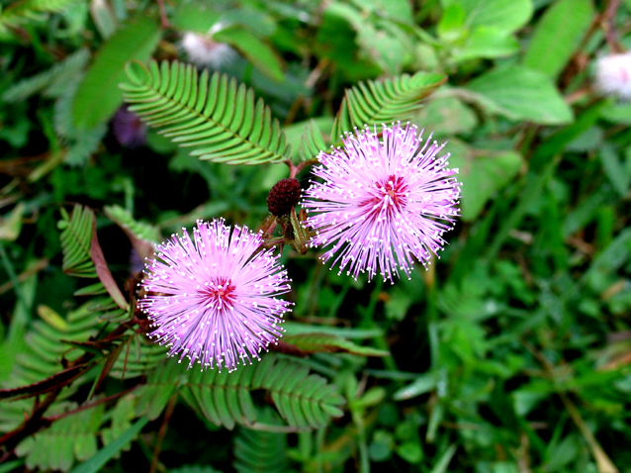
03.
Loài có ít cá thể:
Cây trinh nữ

Slide 13
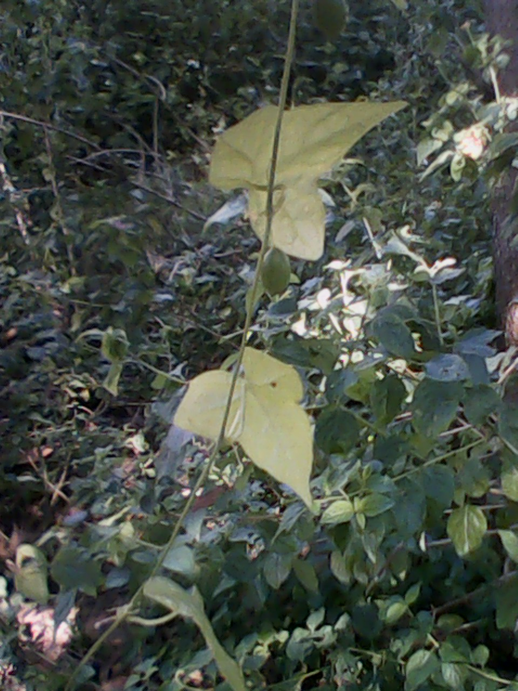
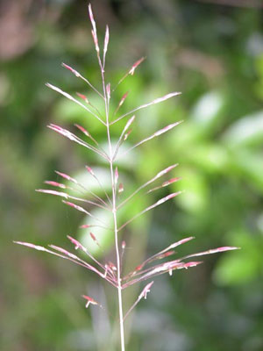
Loài có rất ít cá thể:
04.
Cỏ mây
Dưa chuột

Slide 14
Bảng 51.1. Các thành phần thực vật trong khu vực thực hành
Loài có nhiều cá thể nhất | Loài có nhiều cá thể | Loài có ít cá thể
Hoa cúc dại | Cỏ hôi Cây cộng sản | Cây trinh nữ
Loài có nhiều cá thể nhất | Loài có nhiều cá thể | Loài có ít cá thể
Hoa cúc dại | Cỏ hôi Cây cộng sản | Cây trinh nữ

Slide 15
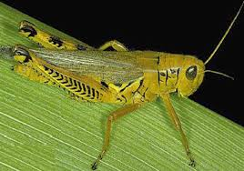
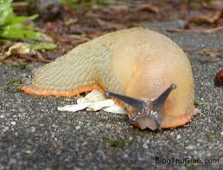
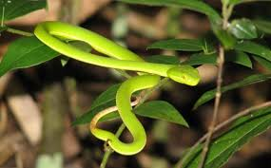
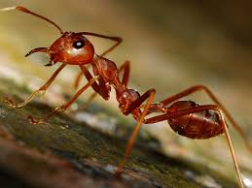
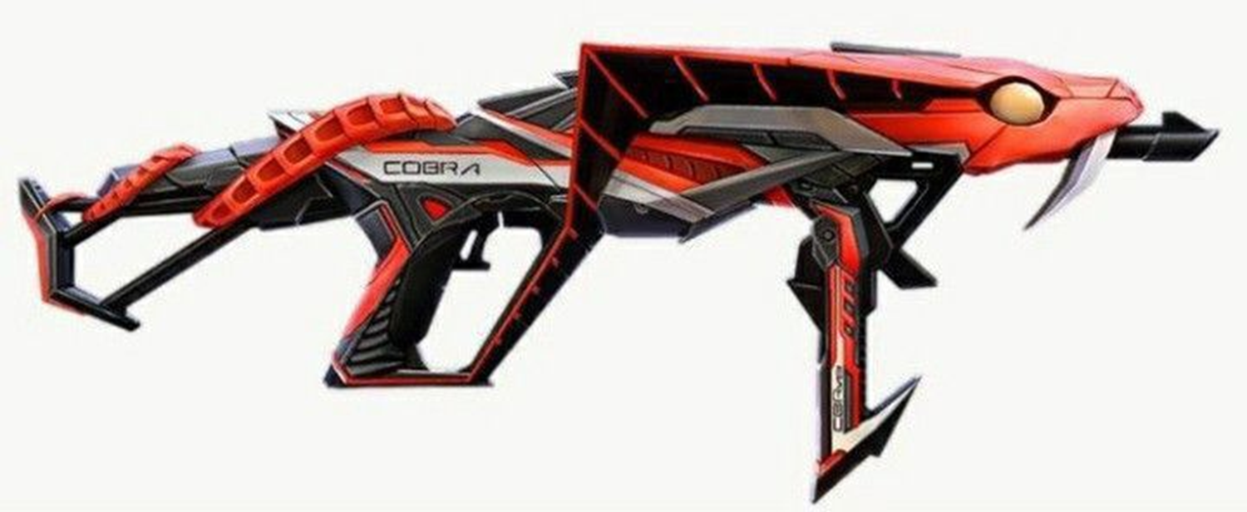
Bảng 51.3. Các thành phần động vật trong khu vực đồng cỏ hoang
Loài có nhiều cá thể nhất | Loài có nhiều cá thể | Loài có ít cá thể | Loài rất ít cá thể
Cào cào, Châu chấu | Bướm trắng Kiến lửa Chuồn chuồn | Ruồi xanh Ốc sên | Cóc lửa Rắn lục

Slide 16
Cảm ơn mấy con Báo đã coi !
N
Ả
N
Mau đứng lên mà phát biểu đi

